Slide 1
Ароматичні вуглеводні
Арени
Підготував
Учень 11-А класу
Пазуханич Руслан

Slide 2
Аре́ни (також аромати́чні вуглево́дні) — органічні сполуки, які належать до класу карбоциклічних сполук. У складі молекули ароматичних вуглеводнів є одна або кілька груп з 6 атомів вуглецю (Карбону), сполучених у кільце (бензенове ядро) простими і подвійними зв'язками (формула Кекуле). За сучасними уявленнями, атоми Карбону в бензеновому ядрі сполучені електронами двох типів: одні електрони містяться в площині молекули, інші розміщені перпендикулярно до неї.

Slide 3
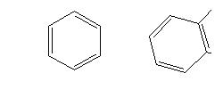
Представники:
Найпростішим представником ароматичних вуглеводнів є бензен, складнішими — нафтален, антрацен, які мають кілька бензенових ядер.
У великій кількості вони містяться в кам'яновугільній смолі, яку одержують при коксуванні вугілля.
Назва «ароматичні» виникла в зв'язку з тим, що перші сполуки цього класу добували з природних запашних речовин.
Структура Бензену і
Нафталену;

Slide 4
Фізичні властивості.
Моноциклічні (одноколові: бензен, толуен) арени - безбарвні рідини зі специфічним запахом, леткі, вогненебезпечні, легші за воду, не розчиняються в ній. Добре розчиняються в органічних розчинниках, є розчинниками для багатьох органічних речовин.

Slide 5
Хімічні властивості:
Ароматичні вуглеводні відзначаються особливою здатністю до реакцій заміщення і стійкістю бензенового ядра. При заміні водню в ароматичних вуглеводнів на галоген утворюються галогенопохідні; при реакціях з концентрованою азотною або сірчаною кислотами —нітросполуки або сульфосполуки.
Ароматичні вуглеводні майже не здатні до реакцій приєднання.
Реакція горіння (на прикладі бензолу):
2 C₆H₆ + 15 O₂ → 12 CO₂ + 6 H₂O
Арени горять кіптявим полум'ям, що свідчить про великий вміст Карбону.
Реакції заміщення.
  Галогенування (на прикладі бензолу):
C₆H₆ + Br₂ (чиста речовина) → C₆H₅Br + HBr
Реакція відбувається за умови каталізатора FeCl₃ і простої речовини Br₂ у чистому вигляді до утворення хлорбензолу і бромідної кислоти.
На прикладі толуену:
C₆H₅CH₃ + 3 Br₂ (водний розчин) → C₆H₅Br₃CH₃ + 3 HBr
Реакція відбувається за звичайних умов при взаємодії толуену з бромною водою (розчин простої речовини брому у воді) до утворення 2,4,6-трибромтолуену (2,4,6-бром-1-метилбензен) - білого осаду (якісна реакція на толуен) і бромідної кислоти у співвідношенні 1:3
При заміщенні аренів атомом Хлору (Cl) використовується каталізатор AlCl₃

Slide 6
  Нітрування (на прикладі бензолу):
C₆H₆ + HONO₂ → C₆H₅NO₂ + H₂O
В результаті взаємодії бензолу і нітратної кислоти утворюється нітробензен і вода. В результаті реакції утворюється жовта рідина і запах гіркого мигдалю, що є якісною реакцією на бензен. Реакція відбувається за наявності каталізатора H₂SO₄ (концентрованого розчину) - сульфатної кислоти, що є дуже гігроскопічною речовиною і поглинає воду, а також високої температури.
Окиснення (на прикладі толуену):
C₆H₅CH₃ + 3 [O] C₆H₅COOH + H₂O
Окисником виступає KMnO₄ (перманганат калію). В результаті окиснення утворюється бензойна кислота, оксид Мангану(IV) і вода. Під час реакції відбувається знебарвлення розчину перманганату калію.
Приєднання.
  Гідрування (на прикладі бензолу):
C₆H₆ + 3 H₂ → C₆H₁₂
При приєднанні до бензолу атомів водню утворюється циклогексан. Відбувається розірвання подвійних зв'язків (у формулі Кекуле). Реакція відбувається за наявності нікелевого каталізатора і підвищеної температури
  Хлорування (на прикладі бензолу):
C₆H₆ + 3 Cl₂ → C₆H₆Cl₆
При приєднанні до бензолу атомів хлору утворюється гексахлорциклогексан (гексахлоран). Реакція відбувається лише за наявності світла.

Slide 7
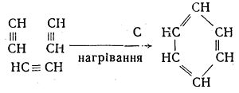
Добування:
Ароматичні вуглеводні синтезують за реакціями Фіттіга та Фріделя — Крафтса. В промисловості ароматичні вуглеводні спочатку добували з кам'яновугільної смоли; тепер їх добувають гол. чин. ароматизацією погонів нафти.
Реакція Зелінського (на прикладі бензолу):
C₆H₁₂ → C₆H₆ + 3 H₂
Добування бензолу відбувається із циклогексану при його термічному розпаді за наявності каталізатора Платини чи Паладію до утворення бензолу і водню.
Тримеризація ацетилену:
3 C₂H₂ → C₆H₆
При нагріванні (температура близько 600°)і наявності каталізатора -активованого вугілля 3 молекули ацетилену об'єднуються в одну молекулу бензолу.

Slide 8
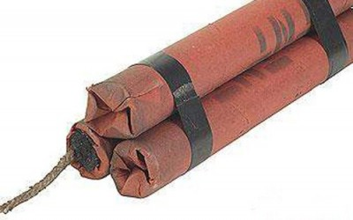
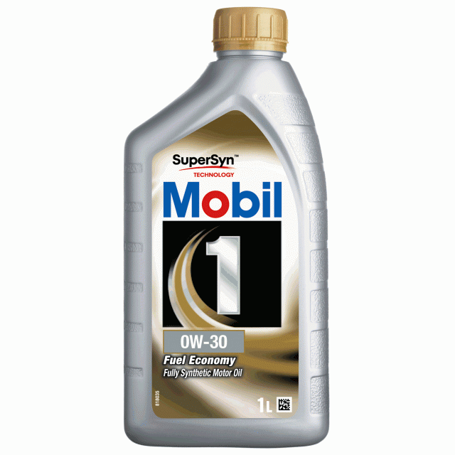
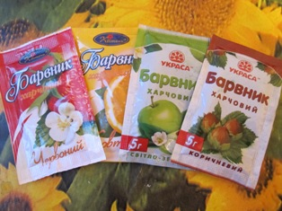
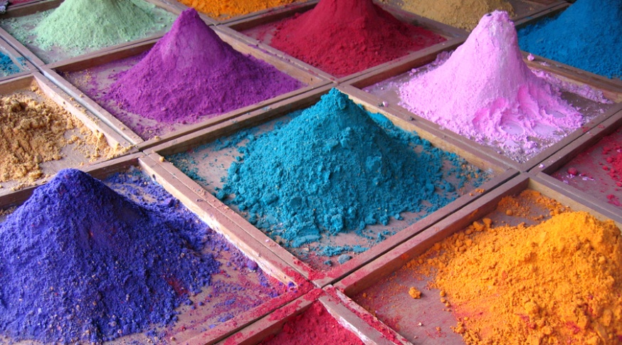
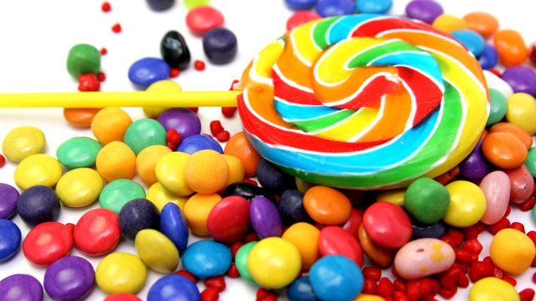
Застосування:
Ароматичні вуглеводні широко застосовують у виробництві барвників, пластичних мас, хіміко-фармацевтичних препаратів, вибухових речовин, синтетичних волокон, моторного палива тощо.

Slide 9
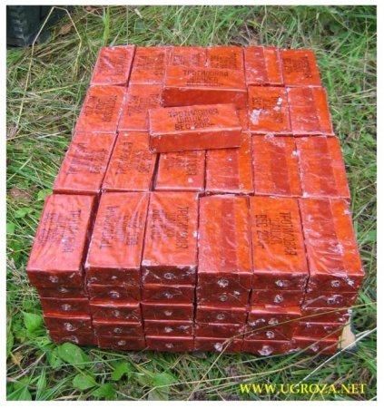
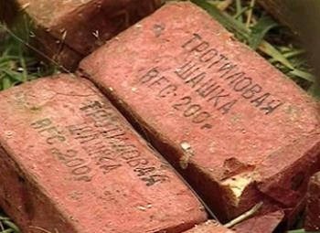
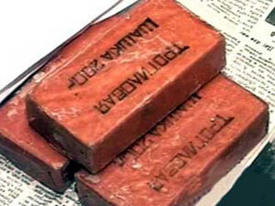
Толуол застосовується у виробництві вибухових речовин (тротил), бензойного альдегіду, фенолу, бензилхлориду, який є напівпродуктом в анілобарвниковій, парфумерній, харчовій та інших галузях промисловості.

Slide 10
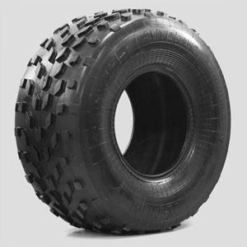
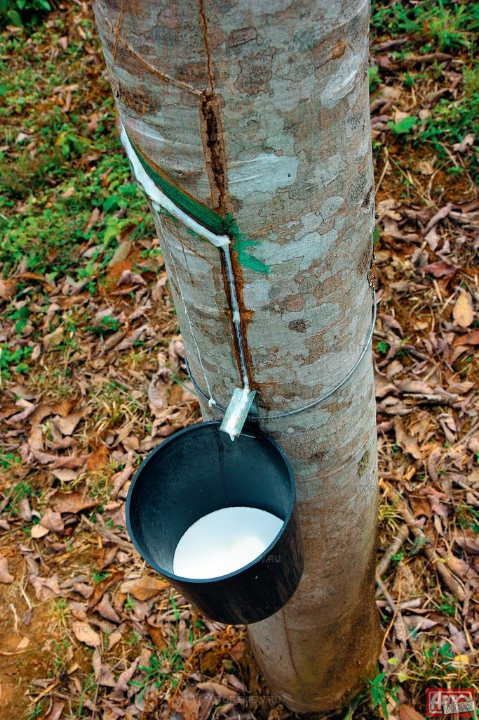
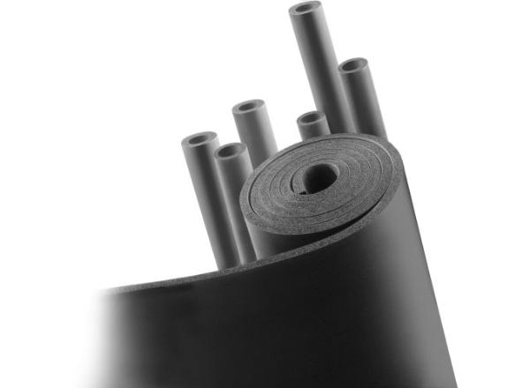
Етилбензен іде на синтез стирену, з якого одержують полістирен (завдяки його високим електроізолювальним якостям з нього виготовляють електро- і радіовироби, труби, крани, посуд, пінопласти) і бутадієнстиреновий каучук – для виробництва автомобільних покришок, камер, ебоніту.

Slide 11
Використані джерела:
http://www.ecolabel.org.ua/slovnuk/243-s.html
https://www.google.com.ua
http://uk.wikipedia.org
Ужгород 2013

